Slide 1
Время даром не теряйте,
На вопросы отвечайте,
Дружно тему обсуждайте.
Не пройдёт ваш даром труд,
Знанья пользу принесут!

Slide 2
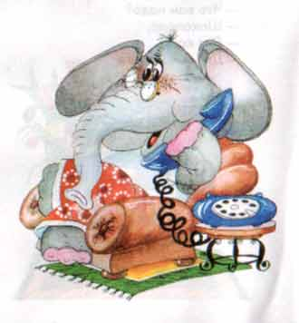
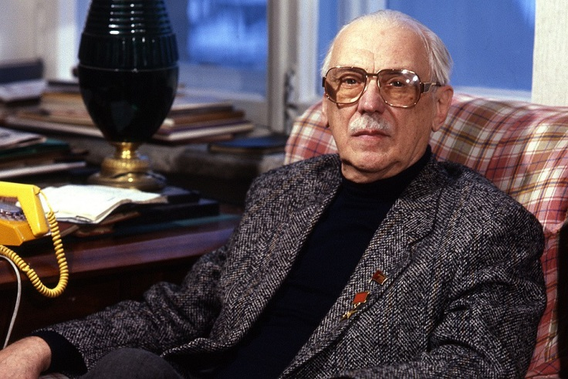
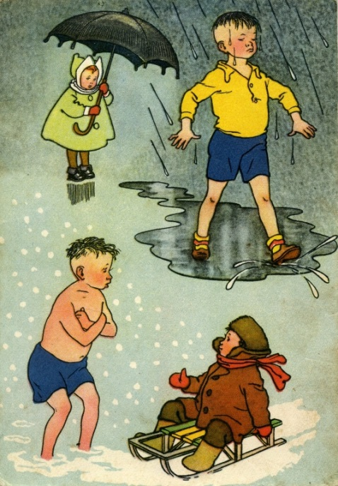

Slide 3
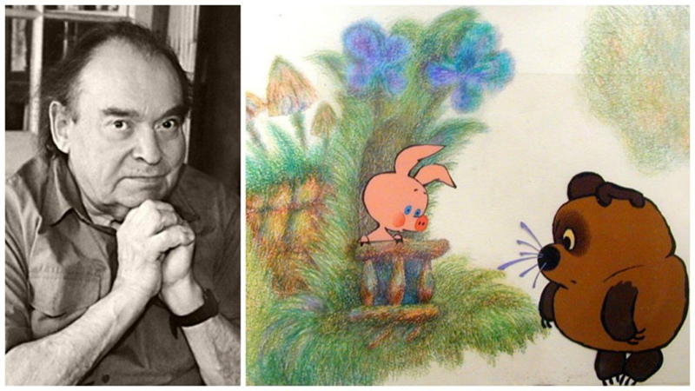

Slide 7
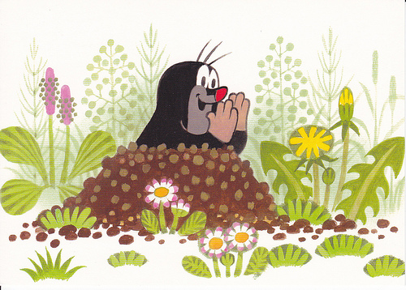
- Славный домик, Милый Крот, Только больно Узкий вход!
- Вход, Лисичка, В самый раз: Он не впустит В домик вас!

Slide 8
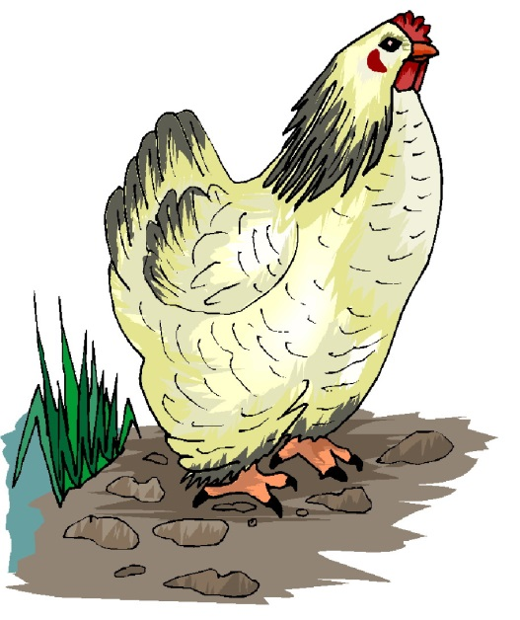
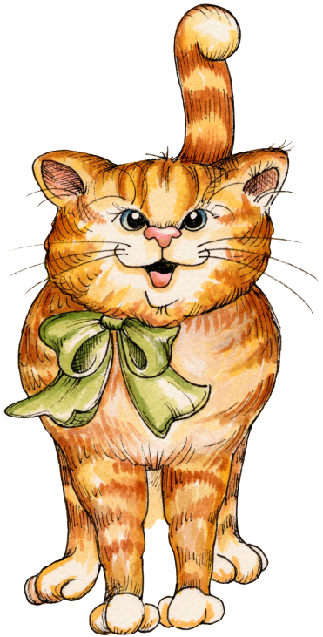
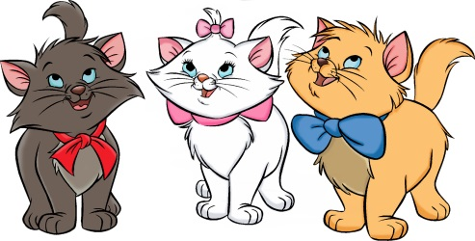

Slide 9
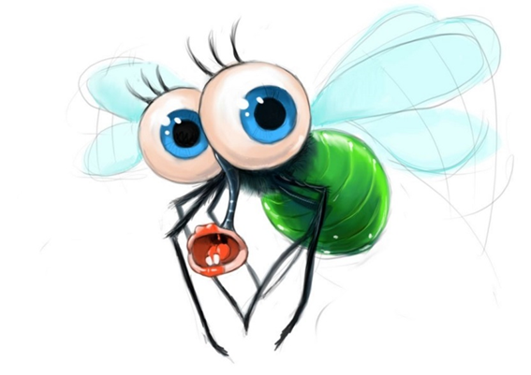
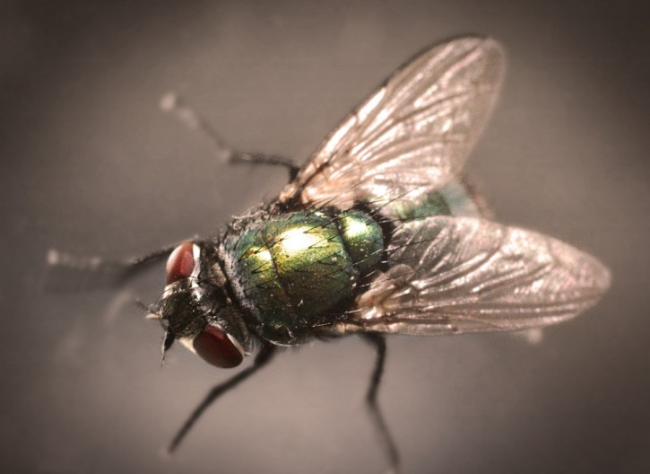
Муха – горюха села на ухо.

Slide 11
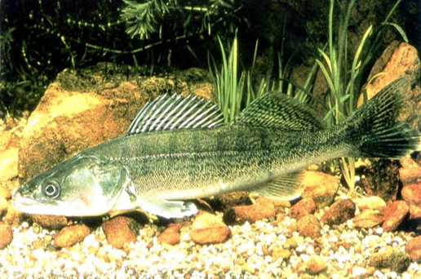
Он обитает в глубине, Там же охотится, на дне. Его чешуйки, как наждак... Как все зовут его? ... Судак.

Slide 13
Мы действительно друзья! Нас водой разлить нельзя!

